Slide 1
모바일 프로그래밍
6일차 : 화면 전개하기 ( setContentview / inflate / include )
만든이 : 김선민 / 출처 일부 : 이찬수교수님 안드로이드 프로그래밍 교안

Slide 2
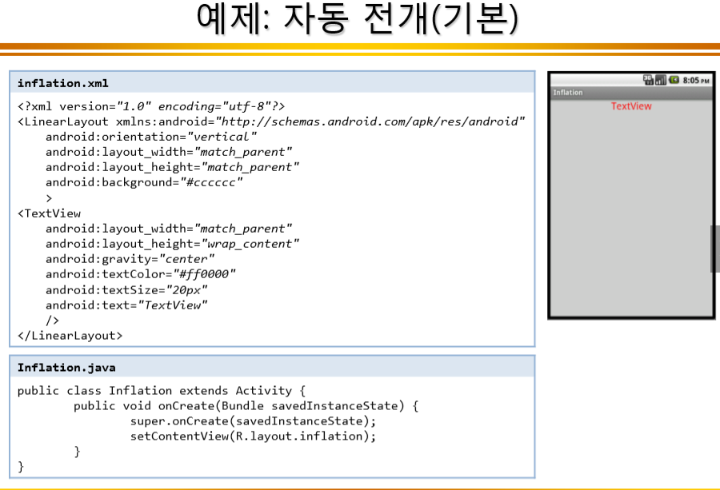
전개1 (setContentView)
내부구현이 inflater를 사용하도록 되어 있는 경우

Slide 3
전개2 ( inflate이용) (1)
Xml로 된 layout 파일을 어떤 식이든지 View 형태의 객체로 얻고 싶은 경우 사용.
Layout resource 파일 2개를 각각 전체 View, 서브 View에 넣는 것.
방법 2가지
(1) LayoutInflate inflater = (Layoutinflater)getSystemService(Context.LAYOUT_INFLATER_SERVICE);
시스템에서 얻어오는 방법
(2) Layoutinflate inflater2 = getLayoutInflater();
- Activity에서 제공하는 메소드를 이용해 얻어오는 방법.

Slide 4
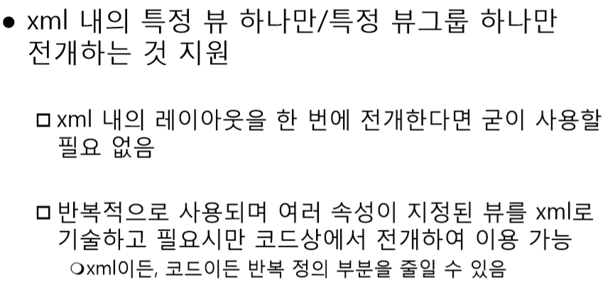
전개2 ( inflate이용) (2)
전개 1번 처럼 setContentView를 하게되면 굳이 inflate 사용할 필요 없다는 뜻.

Slide 5
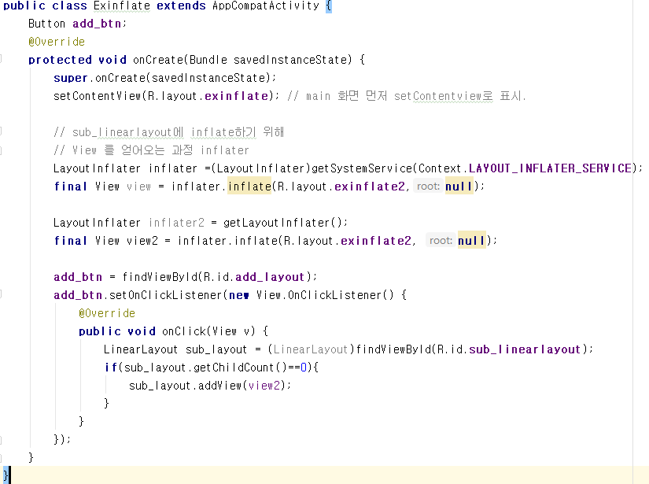
Exinflate.java

Slide 6
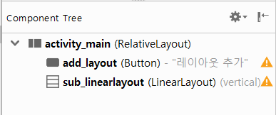
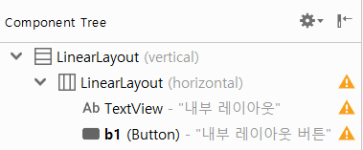
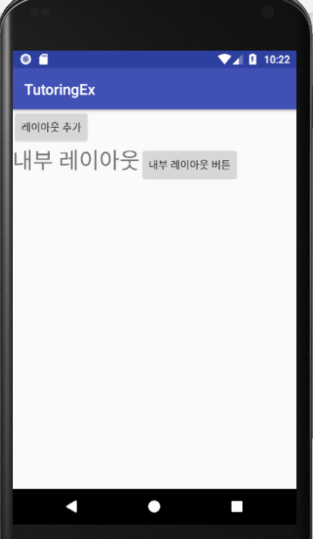
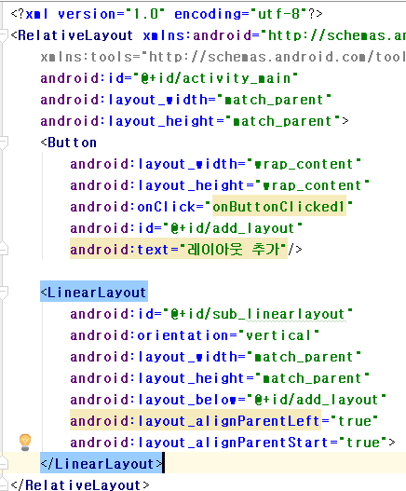
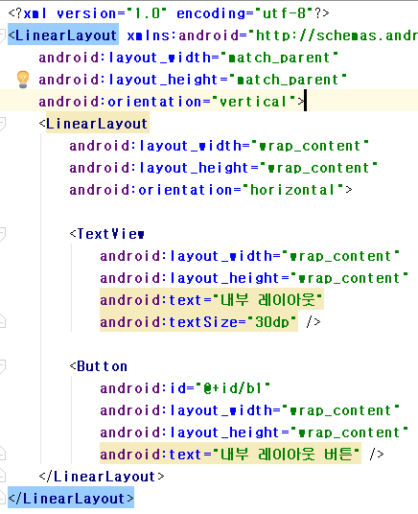
레이아웃 추가 버튼을 누르면 레이아웃이 생성됨.
exinflate.xml
exinflate2.xml

Slide 7
전개3 <include>
xml 레이아웃을 작성할 때 Title 이나 Bottom에 똑같은 기능을 가지는 Layout을 여러 Activity에서 사용하는 경우 사용.
그럴 경우 Activity 마다 같은 형식의 Layout을 만들어 주는 것보다 'include' 라는 속성을 이용하여
하나의 Title_layout 혹은 Bottom_layout을 작성한후 그것을 모든 ‘include’ 속성으로 Activity에 적용 시킬 수 있습니다.

Slide 8
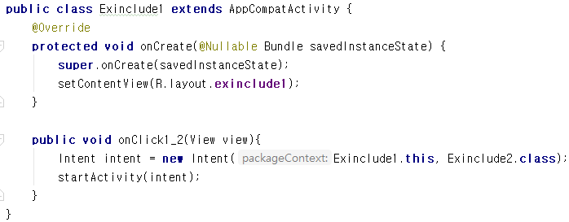
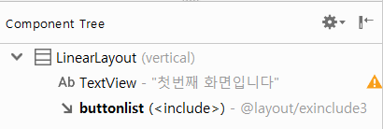
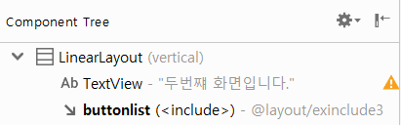
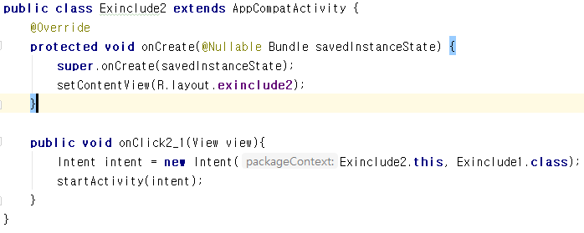
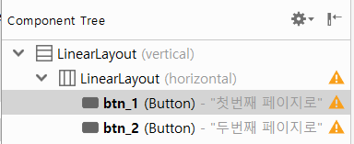
Exinclude1.java
exinclude1.xml
exinclude2.xml
Exinclude2.java
exinclude3.xml

Slide 9
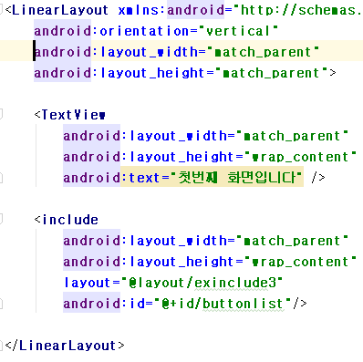
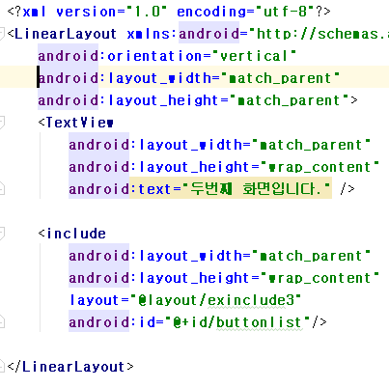
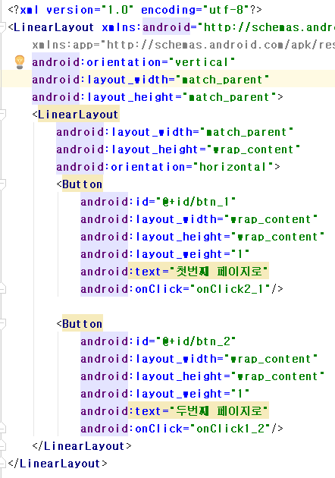
exinclude1.xml
exinclude2.xml
exinclude3.xml

Slide 10
전개 차이점
 | 특징 | 코드
setContentView | 모든 걸 한 xml에 담아서 전체를 한번에 출력하는 방법. | setContentView (R.layout.activity_main);
inflate | 한 xml이 아닌 여러 xml에 담아서 부분적으로 출력하여 보여 주는 것. Java코드서 조작. | LayoutInflate inflater = (Layoutinflater)getSystemService(Context.LAYOUT_INFLATER_SERVICE); (2) Layoutinflate inflater2 = getLayoutInflater();
<include> | 한 xml이 아닌 여러 xml에 담아서 부분적으로 출력해서 보여 주는 것. Xml 자체서 조작. | <include android:layout_width="match_parent" android:layout_height="wrap_content" layout="@layout/exinclude2"/>

